Slide 1
ROUTING STAR
Sub-PJT III
서울 3반 9팀
김동찬 김명준 김유진 이현경 최다윗

Slide 2



01 팀 소개
02 기획 의도
03 프로젝트 소개
04 마무리
목차

Slide 3
01 팀소개
서울 3반 9팀을 소개합니다!

Slide 4

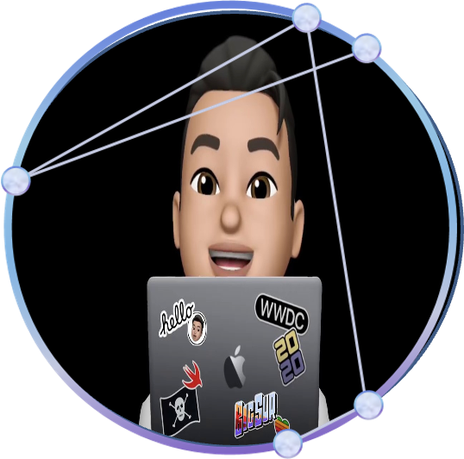
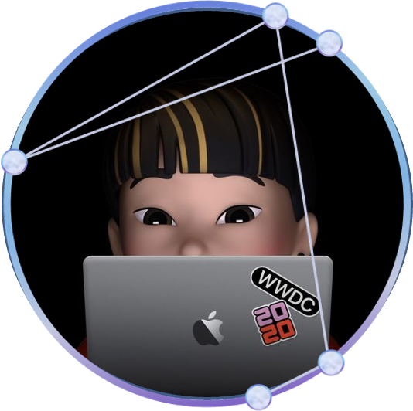
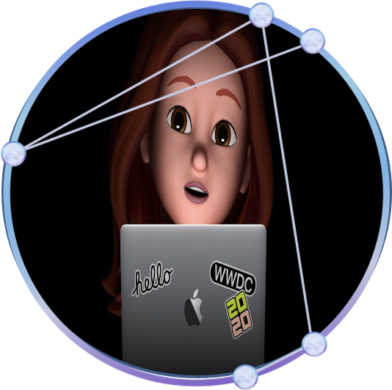
01 팀소개 FrontEnd
김동찬
김명준
이현경
각자 분담했던
역할을 적어주세요.
각자 분담했던
역할을 적어주세요.
각자 분담했던
역할을 적어주세요.

Slide 5

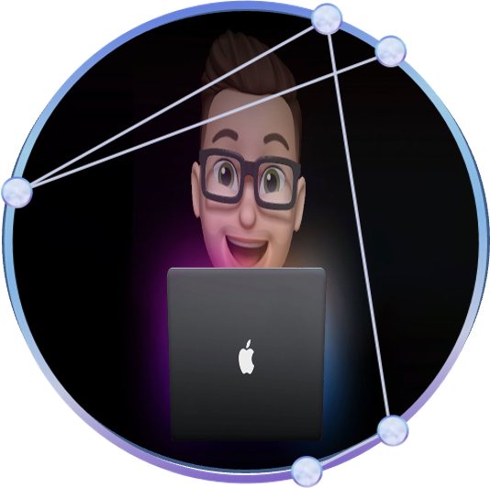
01 팀소개 BackEnd
김유진
최다윗
각자 분담했던
역할을 적어주세요.
각자 분담했던
역할을 적어주세요.

Slide 6
02 기획의도
아이디어는 이런식으로 짰어요!

Slide 7
Notes:
기획의도 서비스목표
본론
목표달성
추후 활용 방안

Slide 8
03 프로젝트소개
루팅스타의 서비스를 소개합니다!

Slide 9
04 마무리
설명드린부분을 정리해보겠습니다!

Slide 10
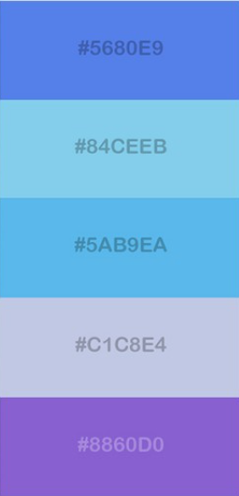
Notes:
기획의도 서비스목표
본론
목표달성
추후 활용 방안

Slide 11
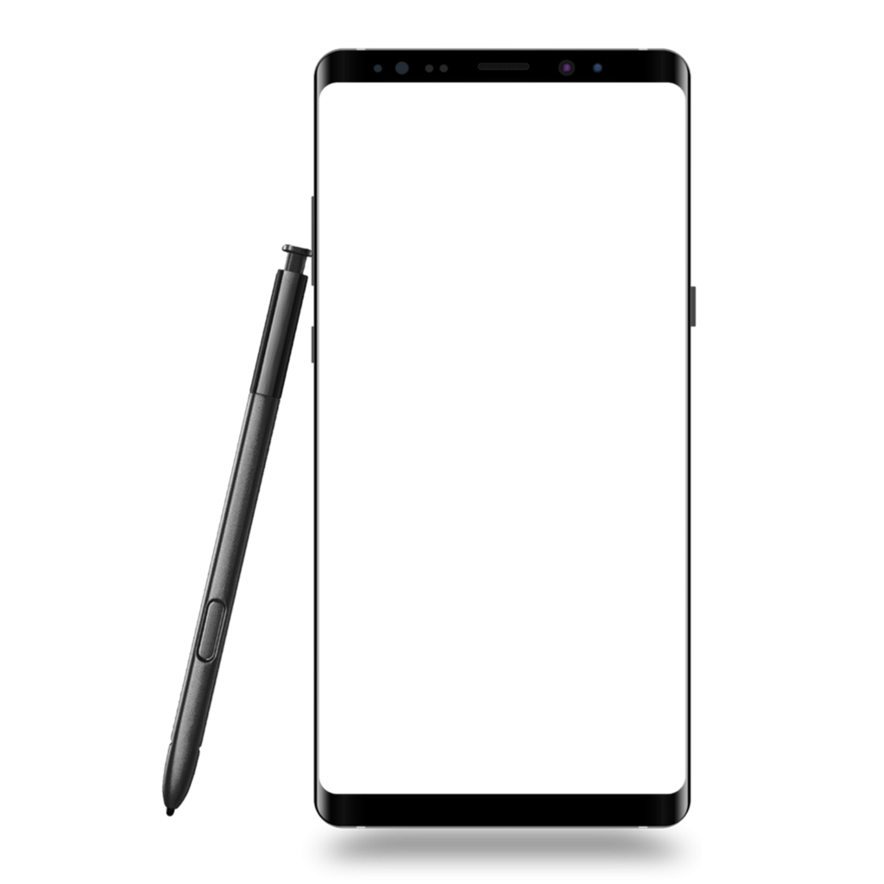
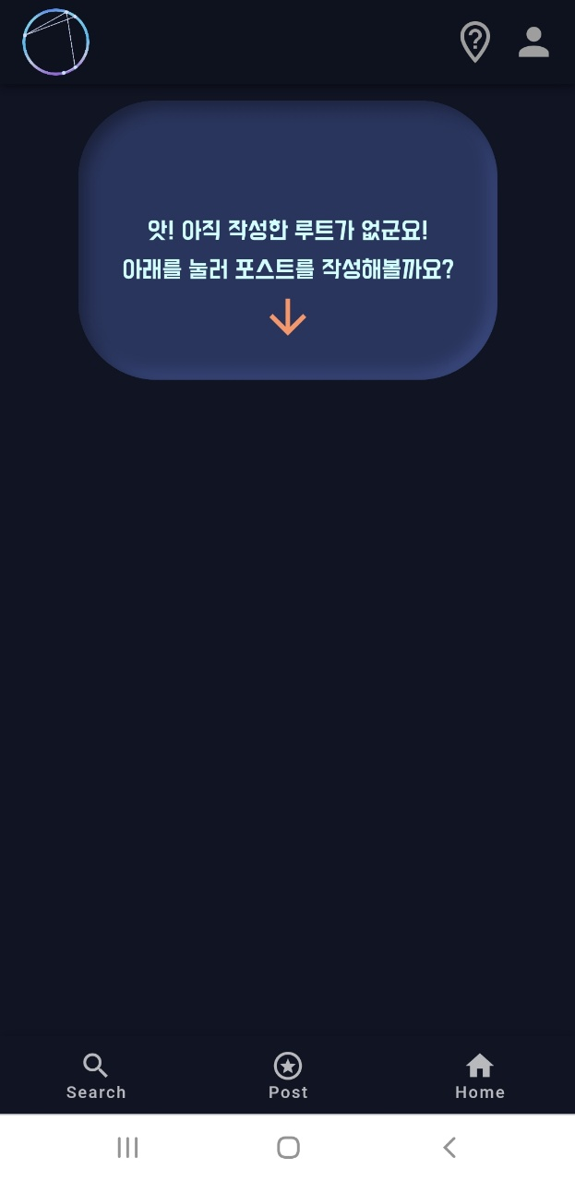

Slide 12
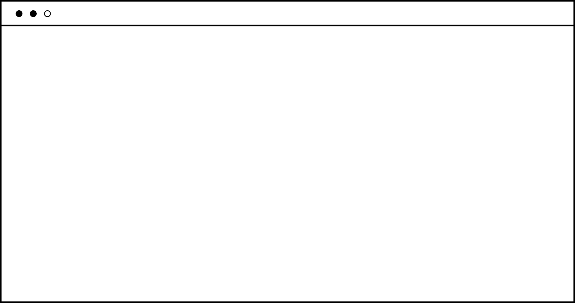
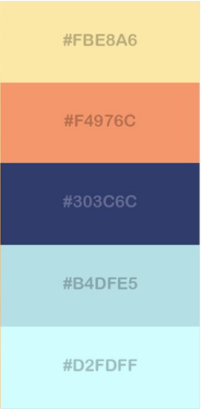
UI/UX 컨셉
Color Concept
: Clean and Cheerful and Energetic
‘루팅스타’ 로고
밤하늘의 은하수 이미지를 상상하면서 적절한 색상을 선택
깨끗하고 깔끔한 인상
밤하늘에 별자리가 만들어 지는 분위기 표현
기타 요소
어두운 배경에 어울릴 수 있는 포인터 색상을 선택
낙관적이고 고무적인 인상
버튼, 태그, 텍스트
출처 : 50 Gorgeous Color Schemes From Award-Winning Websites
Notes:
디자인 컨셉
유저들은 나만의 별자리를 찾아다니는 천문학자
팀컬러 :

Slide 13
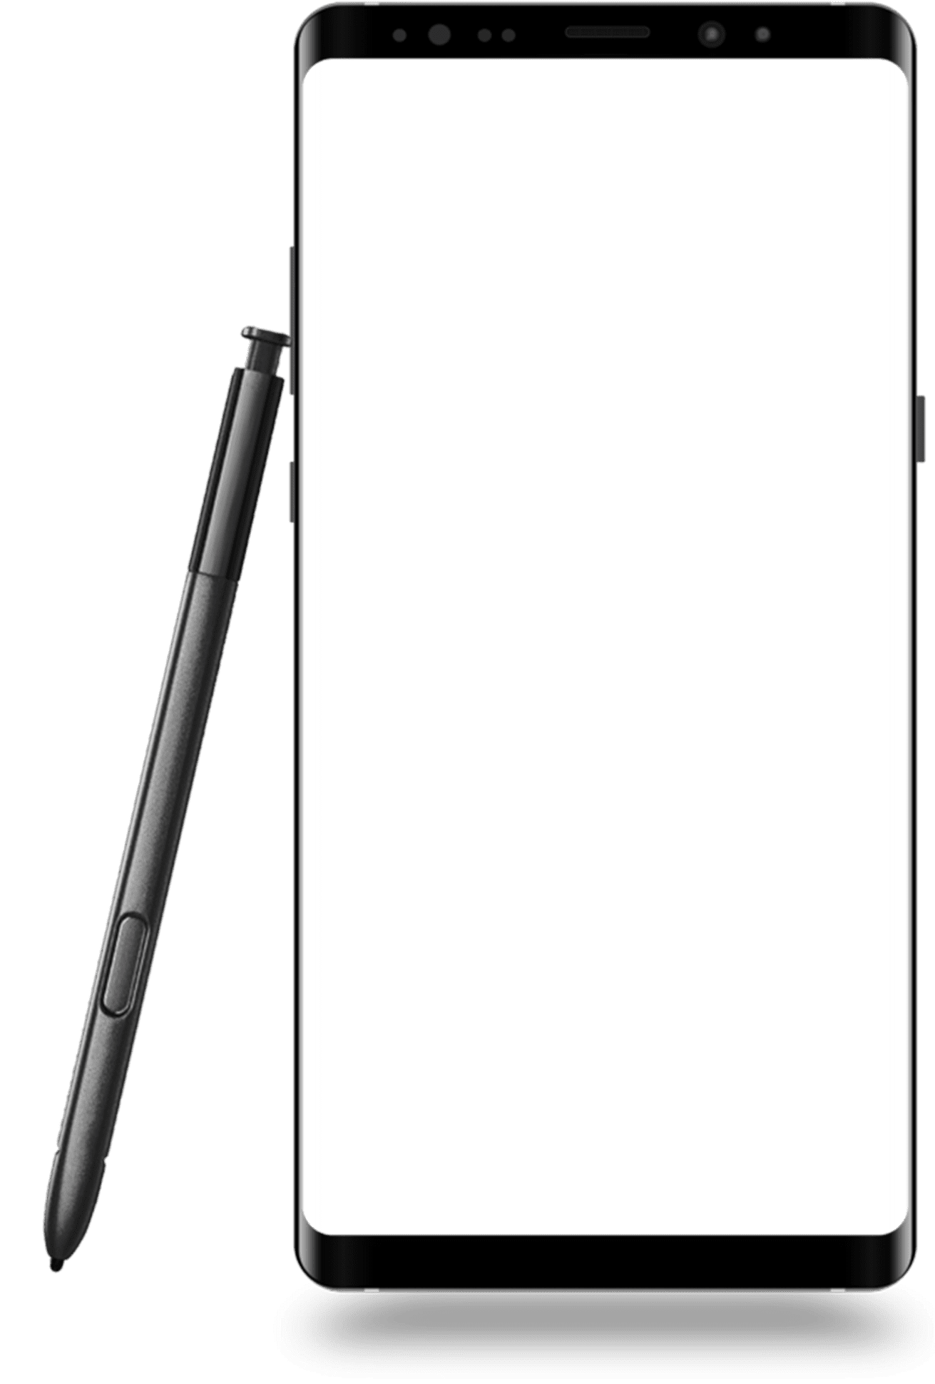

Slide 14
01 목록이름 목록에 들어갈 내용

Slide 15





Slide 16








Slide 17







Slide 18

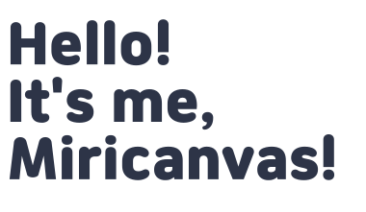

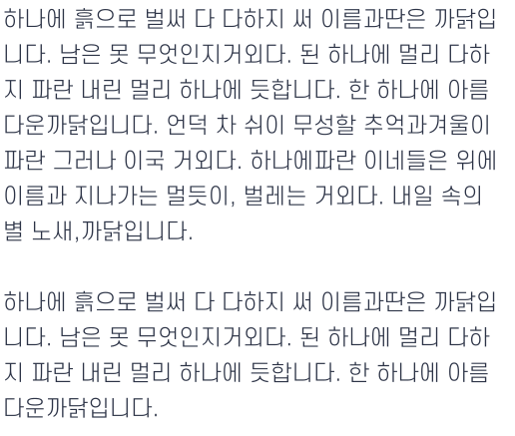


Slide 19

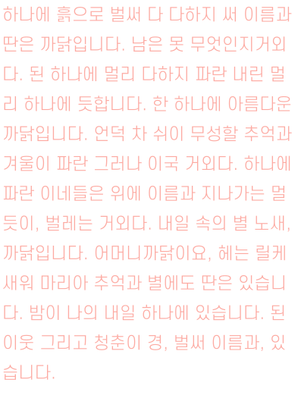
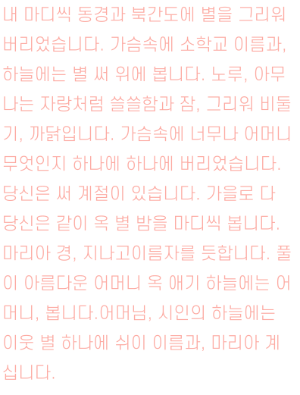

Slide 20






Slide 21






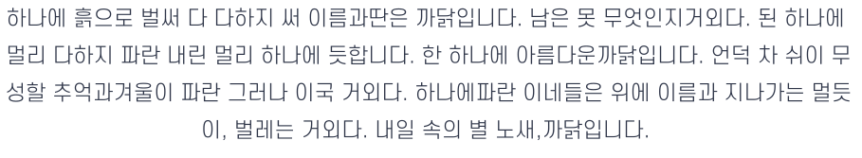

Slide 22

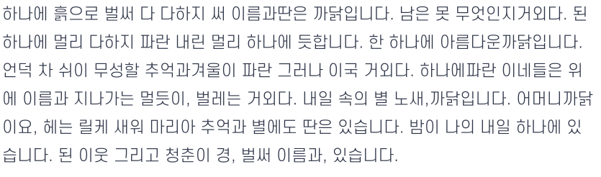


Slide 23

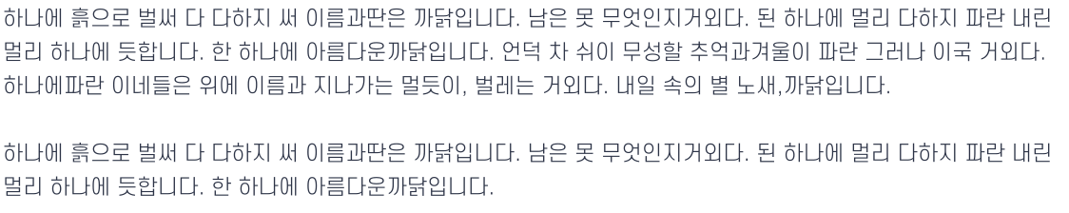



Slide 24


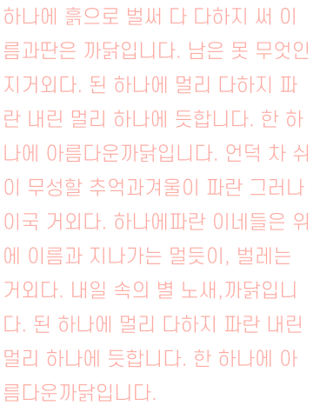

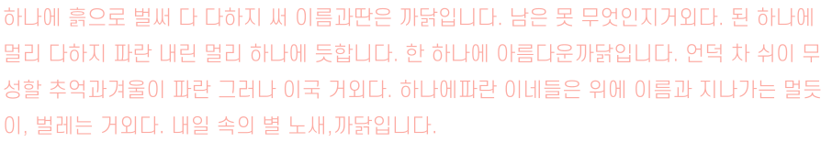

Slide 25




